Slide 1
Ensemble Alert

Slide 2
出问题的Messages
消息没有发送到目标：
  错误的格式
  接口在一定时间内不可用
  有错误发生
处理错误：
  Alerts
  Bad message handler
  Resending messages
Notes:
Alerts
Confidential - Do Not Duplicate

Slide 3

Alerts
提供自动将错误发送给管理员的能力
  用户自定义何时／以何种方式发出提醒。
Notes:
Alerts
Confidential - Do Not Duplicate

Slide 4
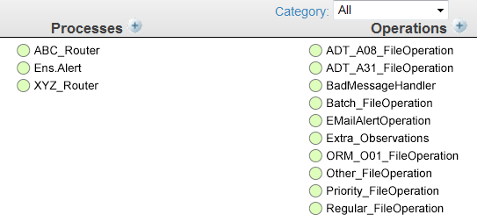
Ens.Alert组件
Ensemble提供的组件用于处理错误。
  用户自定义路由规则，基于错误的来源、内容，决定发送方式。
Notes:
Alerts
Confidential - Do Not Duplicate

Slide 5
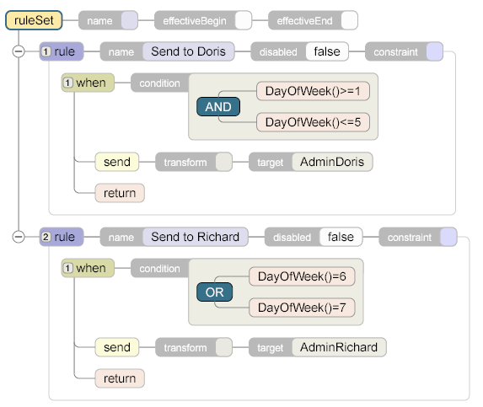
处理Alert
发送Alert给某人处理
  发送电子邮件给技术支持。
  发送文本给错误记录者。
Notes:
Alerts
Confidential - Do Not Duplicate

Slide 6
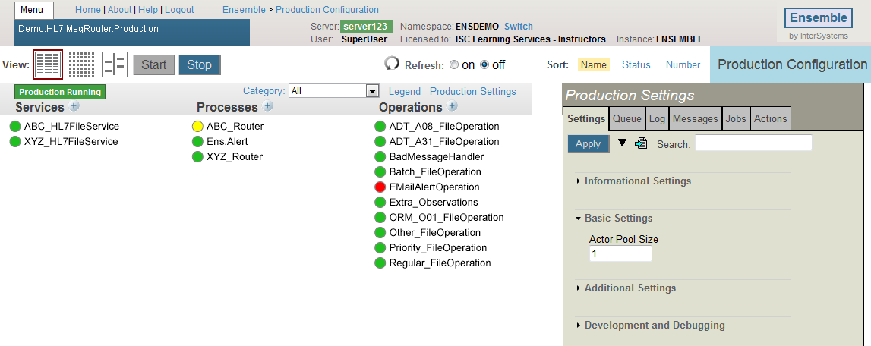
Demonstration
Notes:
Alerts
Confidential - Do Not Duplicate

Slide 7
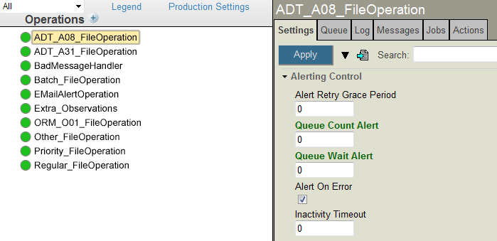
发送Alerts
只有将下面配置启用Alerts才会进入Ens.Alert。
  Configuration page → Select any business component → Settings tab → Alert On Error checked.
所有alerts自动写入 Event Log.
  Event type = Alert.
Notes:
Alerts
Confidential - Do Not Duplicate

Slide 8
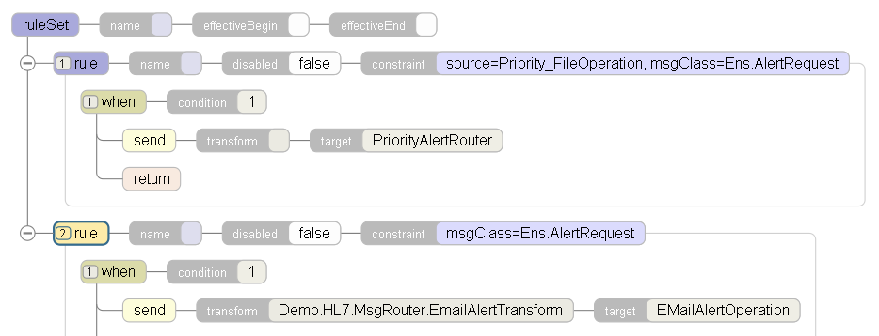
Alert路由规则
Source:
  允许定义错误来源的Ensemble Production组件
Message Class:
  Ens.AlertRequest或空
Target:
  另一个消息路由
  Business Operation作为最终的目标
  可以加入DT，根据目标修改接收消息格式
消息路由
Data Transform
Business Operation.
Notes:
Alerts
Confidential - Do Not Duplicate

Slide 9
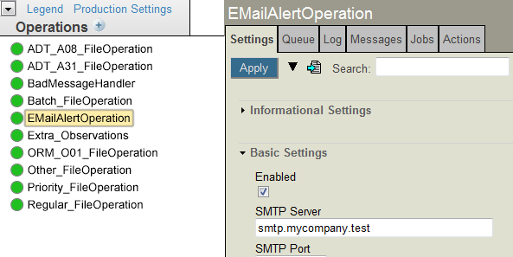
Alert Target
Message Router Example:
  Route based on alert source.
Business Operation Examples:
  Notify person via email, page, text message, etc.
  Write information to file.
  Graphically display alert information on web page.
Handling alerts completely customizable.
Notifies via email.
Notes:
Alerts
Confidential - Do Not Duplicate

Slide 10
宽限期Grace Periods
Ensemble与外部系统相关联的组件可以设置宽限期grace period
  用于设定在alert发送前与外部系统再次建立连接的等待时间长度。
Business Service:
  Alert Grace Period.
Business Operation:
  Alert Retry Grace Period.
Notes:
Alerts
Confidential - Do Not Duplicate

Slide 11

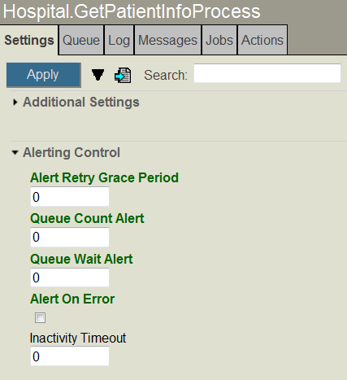
其他Alert设置
配置什么时候触发alert.
  Queue Count Alert.
    超过的消息队列数
  Queue Wait Alert.
    在队列中消息等待处理的秒数
  Inactivity Timeout.
    Production组件处于非激活状态的秒数
值为0则不会触发alert
Notes:
Alerts
Confidential - Do Not Duplicate

Slide 12
托管的Alert(Managed Alerts)
内置支持：
  alerts路由.
  alerts追踪.
  指派alerts.
  自动监控和对于未处理的alert进行升级操作.
  在管理门户处理alerts.
也可用户自定义alert的路由、通知以及未处理alert的生机。.
Notes:
Alerts
Confidential - Do Not Duplicate

Slide 13
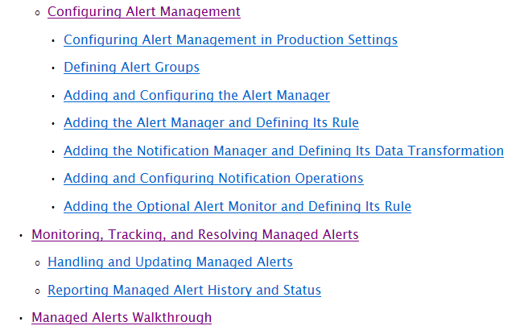
Managed Alerts 文档
索引Monitoring Ensemble → Monitoring Alerts.
如何配置
怎么使用alert接口
一步一步设置举例
Notes:
Alerts
Confidential - Do Not Duplicate

Slide 14
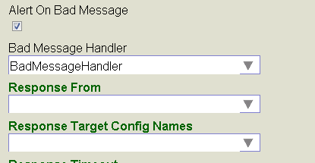
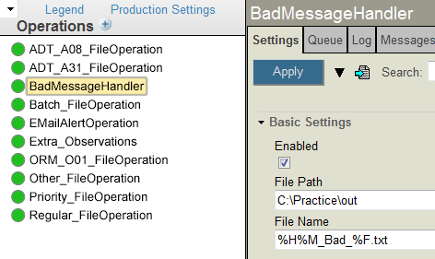
Bad Message Handler
对于特定需要验证消息的组件，对于验证失败消息的处理
可用于:
  内嵌于HL7路由，命名为：Bad Message Handler.
    EnsLib.MsgRouter.RoutingEngine
  或者用户自定义组件.
Notes:
Alerts
Confidential - Do Not Duplicate

Slide 15
Alert on Bad Message
配置消息验证失败是否发送alert
常规alert配置依然生效
  独立于Bad Message Handler的设置
Notes:
Alerts
Confidential - Do Not Duplicate

Slide 16
配置Bad Message Handling
Routing Engines:
  Validation设置不为0
  为组件中的Bad Message Handler设置处理的组件名称。
  选中Alert On Bad Message
    确保发送alert, 对于Bad Message Handler的补充设置
Business Services:
  设定用于验证的schema
Bad Message Handler组件:
  设置恰当的用于处理错误的组件
    例如使用email适配器
Notes:
Alerts
Confidential - Do Not Duplicate

Slide 17
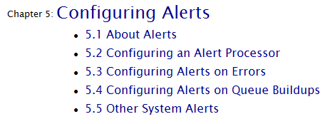
文档
Configuring Ensemble Productions → Configuring Alerts.
Monitoring Ensemble → Monitoring Alerts.
Notes:
Alerts
Confidential - Do Not Duplicate

Slide 18
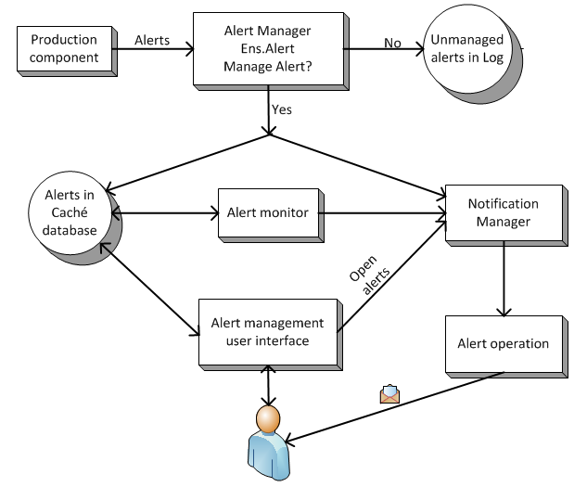
托管Alerts流程
Notes:
Alerts
Confidential - Do Not Duplicate

Slide 19
托管Alert组件
Business
component
with problem
Ens.AlertRequest
Alert Mgr BP- Ens.Alert
Ens.Alerting.AlertManager
Uses Business Rules
Email alerting BO
EnsLib.Email.
AlertOpration
Ens.Alerting.NotificationRequest
Managed
Alerts
Notification Mgr BP
Ens.Alerting.NotificationManager
Uses DTL
Alert Monitor BS
Ens.Alerting.
AlertMonitor
Uses Business Rules
Any appropriate
business
component
Notes:
Alerts
Confidential - Do Not Duplicate

Slide 20
托管Alert组件
Alert Manager.
  判断是否需要新建托管alert.
  可以设置owner.
Notification Manager.
  设置如果发送通知notification.
  设置谁接收通知notification.
  发送到合适的组件执行
Alert Monitor. (可选)
  对于未处理的alert进行升级.
  设置是否再次发出提醒信息.
Notes:
Alerts
Confidential - Do Not Duplicate

Slide 21
处理Alerts
处理alerts界面.
  Ensemble → Monitor → My Managed Alerts.
    指派alert.
    关闭alert.
    记录处理的内容.
    更新alert内容，比如提升等级.
浏览和查找alert界面.
  Ensemble → View → Managed Alerts.
    不能修改alert.
Notes:
Alerts
Confidential - Do Not Duplicate

